Slide 1
مقرر ميكانيك حيوي 1
جامعة حماه
المعهد التقاني للخدمات الطبية الطارئة
السنة الأولى
اختصاص الأطراف الصناعية
الفصل الثاني 2020-2021
المهندس الطبي: عبدالهادي دقاق مدير المعهد: الدكتور عبدالله العبدالله

Slide 2
مفاهيم ومبادئ أساسية في علم الميكانيك الحيوي
العلاقات التكوينية المميزة للمواد
تجربة الشد للعالم هوك
الأحمال الميكانيكية التي يتعرض لها الجسم البشري
الاعتبارات التصميمية للمواد والبدائل الحيوية

Slide 3
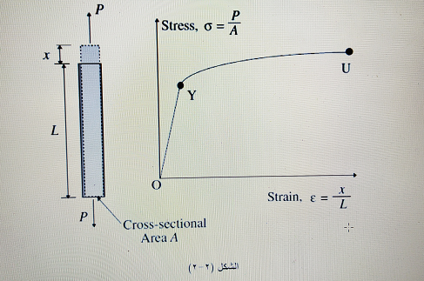
خواص المواد
2-2-1- علاقة إجهاد / انفعال : المعادلات التكوينية:

Slide 4
نلاحظ وجود قطعة خطية بين النقطة 0 والنقطة Y وفي هذه المنطقة يكون الإجهاد متناسبا مع الانفعال وبثابت تناسب يدعى معامل يونغ ويقدر بواحدة (نيوتن على المتر مربع)
$∂=E∈$
ويعرف هذا التناسب الخطي من أي منحنى إجهاد/ إنفعال بقانون هوك

Slide 5
خاصية المرونة ELASTIC PROPERTY:
وجدنا أنه يمكن من خلال اختبار الشد, الحصول على منحني إجهاد/ انفعال مميز للمادة المدروسة, وبالتالي فإنه وللعديد من المواد فإنه ولدى تطبيق حمل على المادة بحيث لا يتجاوز حد المنطقة الخطية فإنه ولدى نزع الحمل فإن هذه المادة سوف تعود إلى طولها الأصلي متبعة نفس المنحني الذي سلكته خلال عملية التحميل وندعو هذه الخاصية للمادة بخاصية المرونة

Slide 7
خاصية اللدونة Ductile property:
على الشكل (2-2) نلاحظ أن العلاقة بين الإجهاد والانفعال تصبح غير خطية بعد النقطةY وغالبا ما يتناقص ميل العلاقة بينهما بشكل كبير وهذا يعني أن المادة تغدو رخوة وبالتالي فهي تبدي تشوها كبيرا لدى تحميلها بقيمة إجهاد صغير.
وبالتالي بعد تجاوز النقطة y فإن المادة لا تعود إلى وضعها الطبيعي عند إزالة الإجهاد المطبق عليها ولذلك ندعو النقطة Y بحد التشوه وندعو قيمة الإجهاد الموافقة بإجهاد التشوه yield stress وبالتالي ندعو المنطقة بعد النقطة Y بالمنطقة اللدنة.

Slide 8
دراسة الخواص الميكانيكي للعظم ج1
العظم عبارة عن مادة مركبة تحتوي على عناصر تكوينية عضوية وغير عضوية حيث تمثل العناصر العضوية لثل كتلته وهي تشمل:
الخلايا المولدة للعظم Osteoblast
الخلايا العظمية Osteocyte
خلايا osteoid

Slide 9
اما المواد الغير عضوية فتشمل أملاح الهيدروكسي أباتيت والتي تشمل بشكل رئيسي لفوسفات الكالسيوم.
يحتوي النسيج العظمي بشكل أساسي على ألياف الكولاجين والتي هي عبارة عن ألياف بروتينية موجودة في جميع النسج الضامة
يعتبر الكولاجين مادة مرنة نسبيا بمعامل يونغ من رتبة (1.2GPa) وهذا ما يجعلها صالحة لتكون مادة حاملة للمواد الأخرى, حيث تقوم هذه المادة بإضفاء قابلية التمدد العظمي, وبالتالي فإن العظم منزوع الكولاجين يغدو عبارة عن نسيج قاسي ولكنه هش وغير قابل لتحمل القوى المطبقة عليه مثل قطعة الطبشور أو الزجاج

Slide 10
البنية النسيجية للعظم

Slide 11
الخصائص الميانيكية للعظم Bone Biomechanical Properties:
1-2-1- القساوة والمتانة:
يمكن النظر على العظم على أنه مادة هشة ومرنة محاطة بمادة قاسية, وبشكل عام فإن أهم الخصائص الميكانيكية للعظم هي القساوة Stiffness والمتانةStrength , والتي يمكن دراستها بالنظر إلى منحني العلاقة بين التشوه أو الاستطالة الحاصلة في العظم تحت تأثير حمل معين كما في الشكل

Slide 13
تأثير اتجاه تطبيق الحمل:
يعتبر العظم مادة غير متماثلة الخواص وهذه المادة تبدي اختلافا في الاستجابة الميكانيكية حسب جهة تطبيق الحمل كما في الشكل التالي حيث نلاحظ في الشكل أن العظم يتحمل إجهادات بقيم أكبر لدى تحميله وفق المحور الشاقولي, كما أن مرونته تختلف حسب اتجاه تأثير الحمل.
ونلاحظ ايضا صغر عرض المنطقة اللدنة عند تطبيق أحمال بزاويا مختلفة عن المحور الشاقولي وهذا يعني أن العظم يصبح أكثر عرضة للكسر عند تطبيق الأحمال باتجاه مختلف لاتجاه توضع أليافه النسيجية.

Slide 15
حمولة الشد Tension:
حمولات الشد وهي عبارة عن قوى متساوية ومتعاكسة يتم تطبيقها بشكل مبيتعد عن محور العظم , وهذا ما يؤدي إلى إنتاج إجهادات ضمن البنية الداخلية للعظم ولحدوث انفعالات ناتجة عن تغير في البنية المجهرية للعظم كما في الشكل التالي , حيث يستجيب العظم لحمولات الشد بالاستطالة وبتضيق المقطع وذلك نتيجة لتمدد الخطوط الملاطية وانزياحات في الخلايا العظمية, إلا أن قيم إجهادات الشد العالية قد تؤدي إلى الكسر كما في الشكل (3-5)

Slide 17
حمولة الانضغاط Compression:
حمولات الانضغاط هي عبارة عن قوى متساوية ومتعاكسة يتم تطبيقها وفق محور العظم باتجاه داخل البنية العظمية, وهذا ما يؤدي إلى إنتاج إجهادات وانفعالات انضغاطية ضمن البنية الداخلية للعظم كما في الشكل, وفي هذه الحالة يستجيب العظم بتقاصر في طول العظم وبعرض في مقطعه وعلى المستوى المجهري يظهر ذلك على شكل تصدعات في الألياف العظمية كما في الشكل ب , كما وتتوضع أغلب الكسور الناتجة عن الحمولات الانضغاطية في فقرات العمود الفقري وفي عنق الفخذ وخصوصا عند المسنين

Slide 19
حمولة القص Shear loading:
يتم تطبيق حمولة القص بشكل مواز لسطح مفصل العظم, وهذا ما يعمل على إنتاج إجهادات وإنفعالات قصية ضمن بنية العظم, تعمل حمولات القص على إنتاج تشوهات زاوية لأي بنية نسيجية ضمن العظم تجدر الإشارة ايضا إلا أن إجهادات القص ترافق ايضا حمولات الشد و الانضغاط , حيث تقوم هذه الحمولات بإنتاج تغيرات زاوية ضمن بنية العظم , تسبب إجهادات القص العالية لكسور عرضية وخلع في المفاصل وخصوصا مفصلي الركبة والورك.

Slide 21
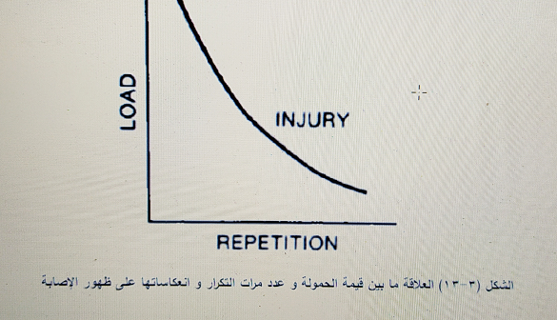
ظاهرة تعب العظم Bone loadings:
يظهر تعب مادة معينة لدى اختلاف استجابتها بعد تكرار عملية التحميل لعدد معين من المرات, وبما يخص العظم فإنه يتم حدوث الكسر العظمي بسبب إما حمولة كبيرة يتم تطبيقها عدد قليل من المرات أو بسبب حمولة منخفضة يتم تكرارها عدد كبير من المرات الشكل (3-13)

